Slide 1
Социальные акции: тематика акций, участники акций, правила поведения.
«Нам как никогда нужно создать такую доктрину развития дошкольного детства, в которой бы вместе, «в одной упряжке», были государство, семья, работники системы образования, люди, которые выступают как защитники детства» А.Г. Асмолов .

Slide 4
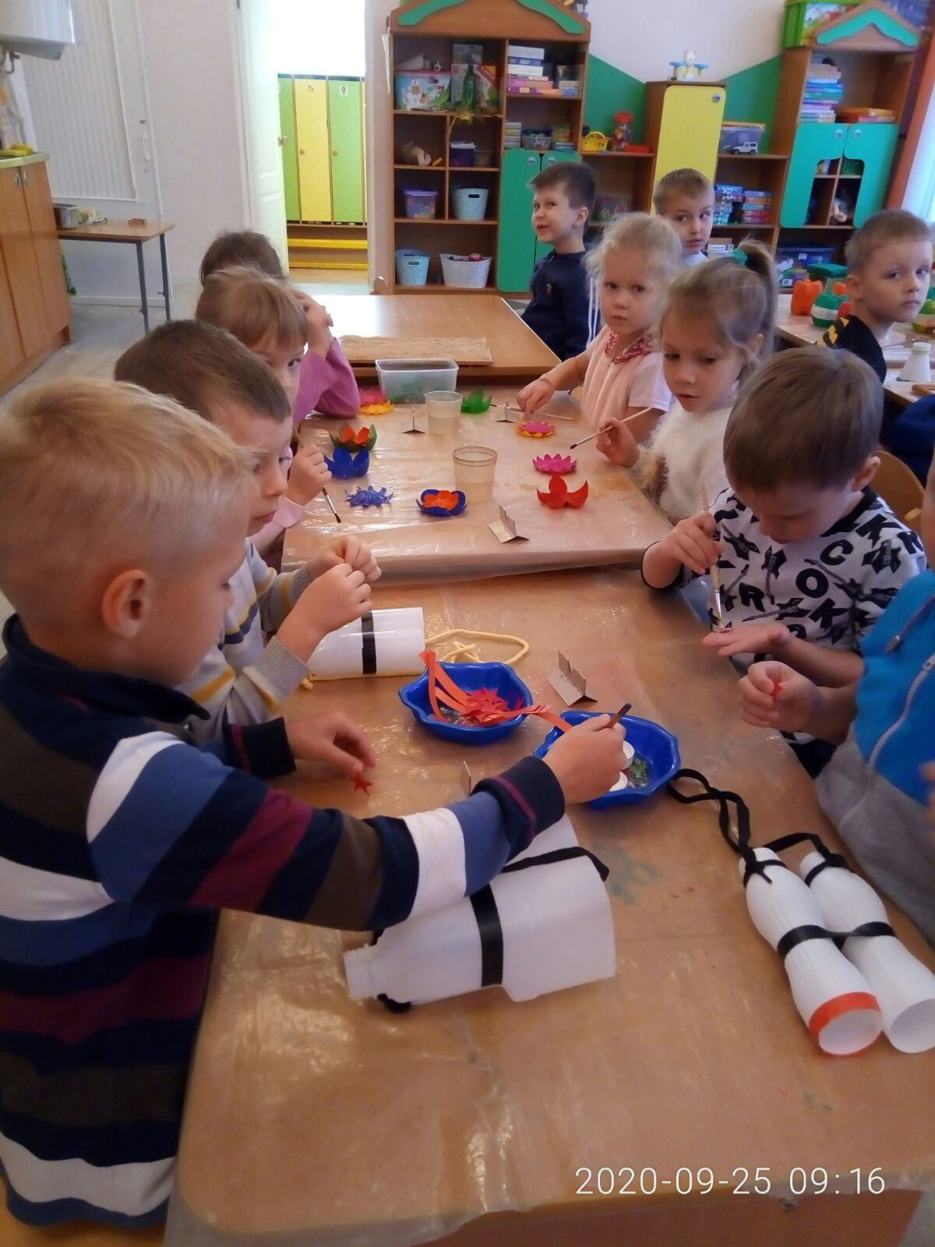
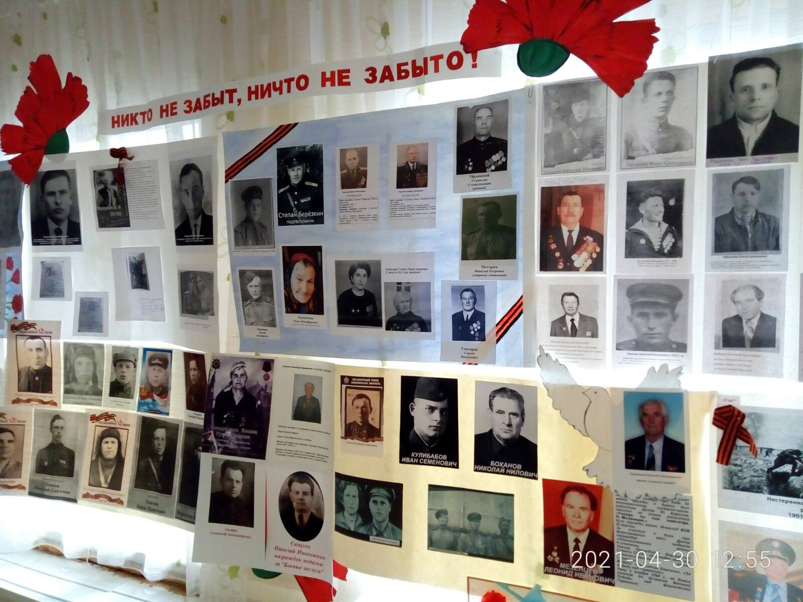
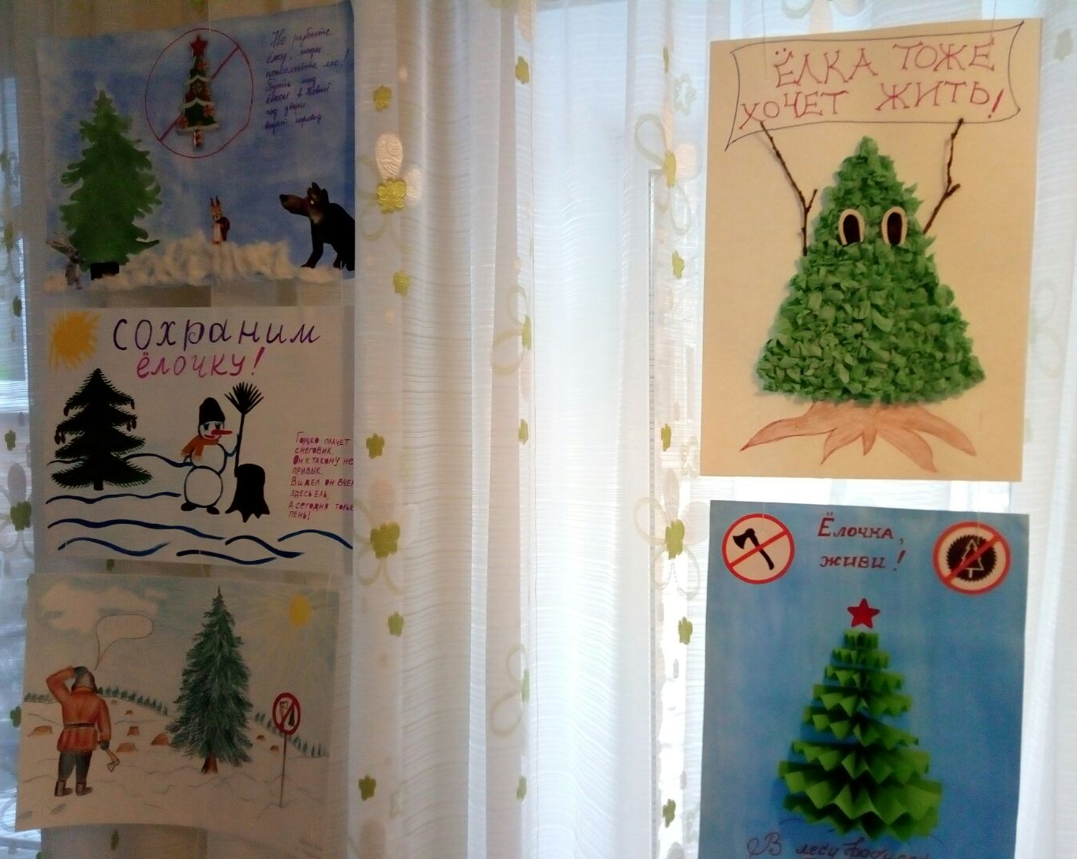
Виды акций

Slide 5
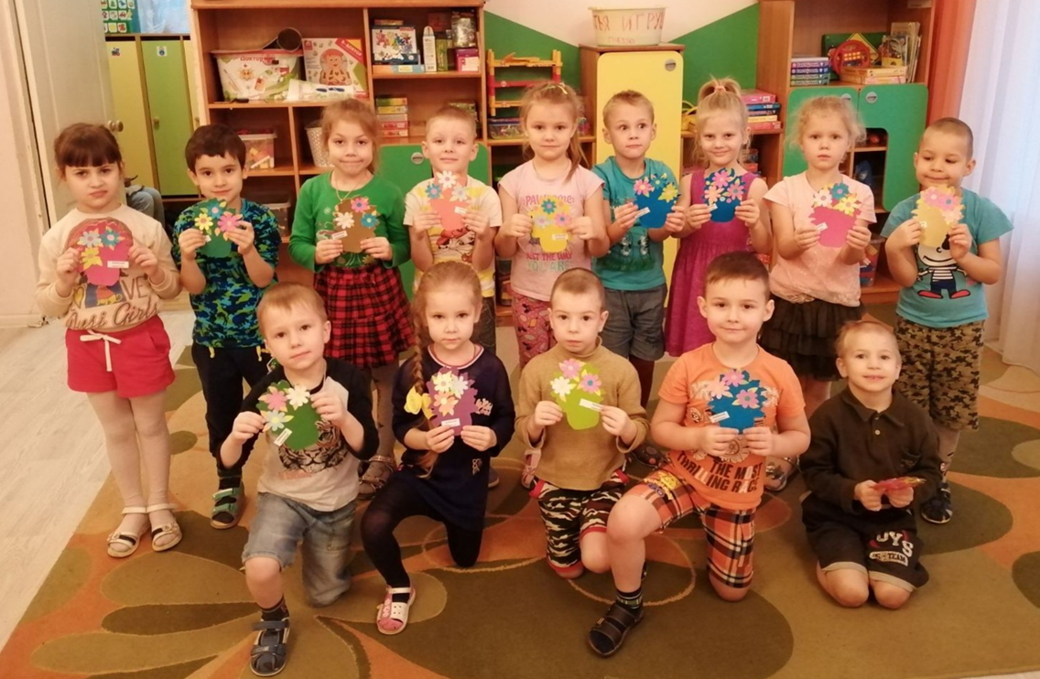
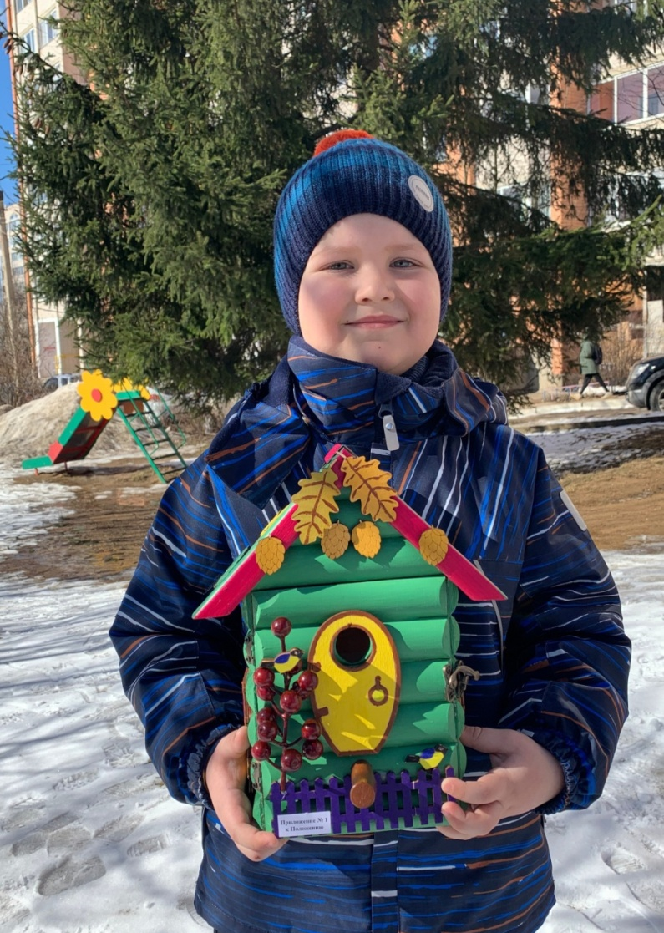
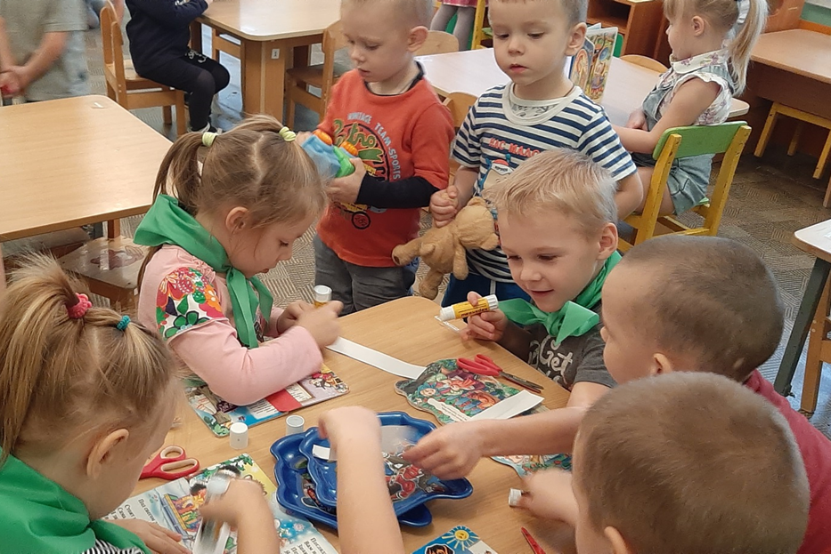
Акции различной направленности

Slide 6
Алгоритм организации Акции Определение темы, цели и задач Акции Формирование творческой группы (ответственные за организацию и проведение Акции) Подбор методов и форм проведения Определение сроков проведения (краткосрочная или долгосрочная акция) Составление плана проведения Акции (план мероприятий) Проведение мероприятий Акции Подведение итогов в творческой группе

Slide 7
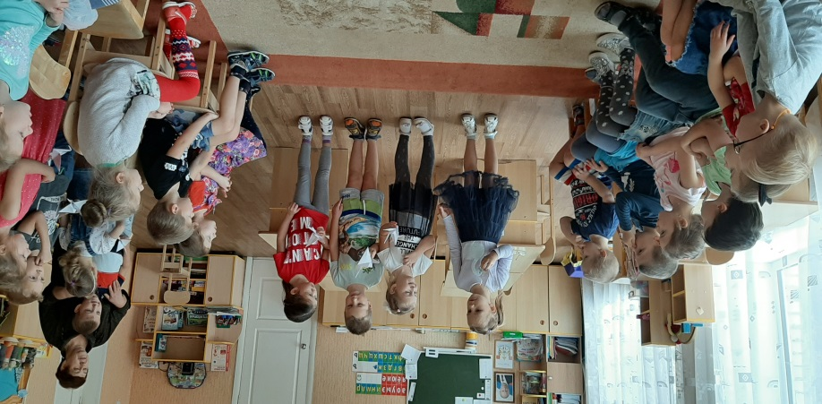
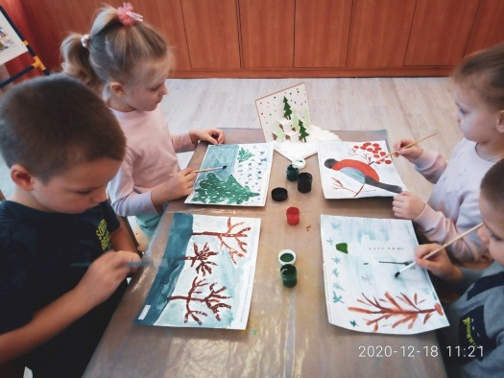
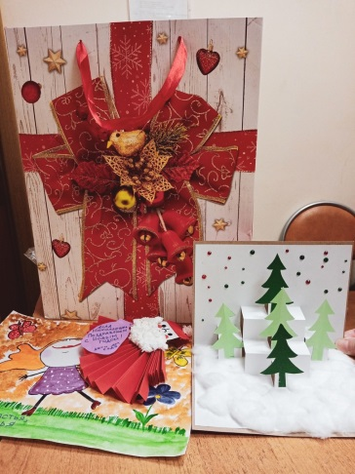
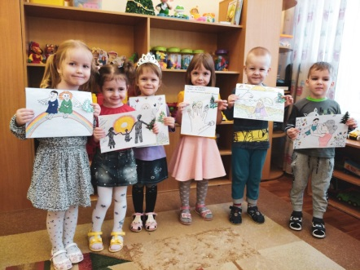
Результаты Акций

Slide 8
Результат проведения в ДОУ социальных акций

Slide 9
«Я верю в человека. Я верю в его добрые помыслы. Я верю, что все мы пришли для того, чтобы творить добро. И если мы будем это делать, будем все вместе, то нас ждет успех.» В.В.Путин

Slide 10
Спасибо за внимание!

